Slide 1

1.3.2
球的体积和表面积

Slide 2
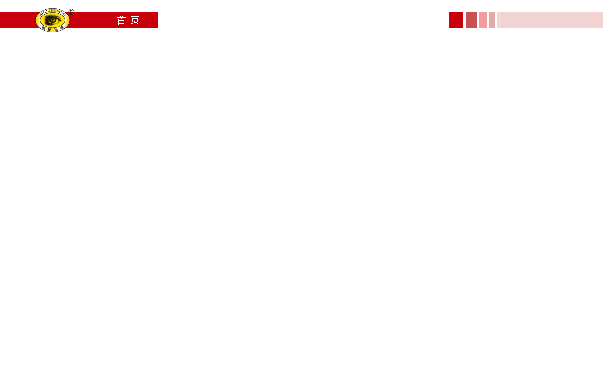

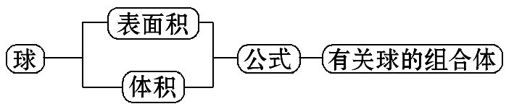
【阅读教材】
根据下面的知识结构图阅读教材,并识记球的体积和表面积公式,初步掌握它们的应用.

Slide 3

【知识链接】
1.柱体、锥体的表面积及体积公式:
(1)表面积:S_{表}=S_{侧}+S_{底}
(2)体积:V_{柱体}=S_{底}·h
V_{锥体}= S_{底}·h
2.圆的面积公式:S=πR²

Slide 4

主题:球的体积和表面积
【自主认知】
1.从球的结构特征分析,球的大小由哪个量确定?
提示:球的大小由球的半径来确定.

Slide 5
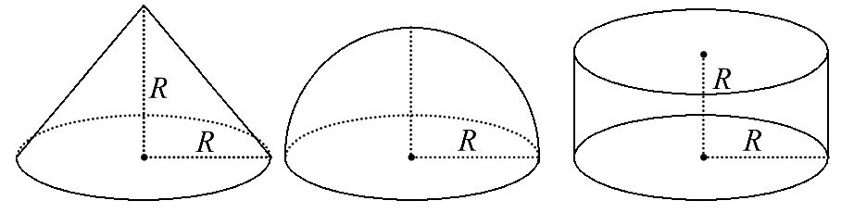

2.底面半径和高都是R的圆锥和圆柱的体积分别是什么?根据这些你猜想半球的体积是什么?
提示:圆锥的体积V= πR³,
圆柱的体积V=πR³,
猜想半球的体积V= πR³.

Slide 6
3.若将球面分割成n个“小球面片”,它们的面积之和等于多少?
提示:它们面积之和等于球的表面积.

Slide 7
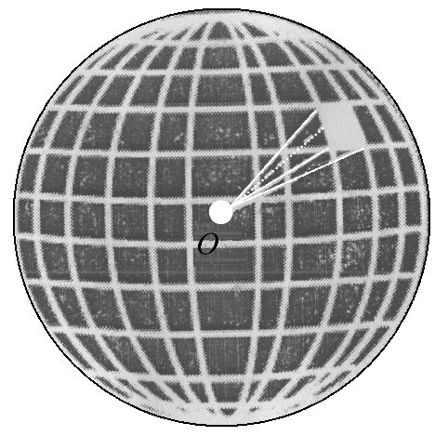
4.如图,以这些“小球面片”为底,球心为顶点的“小锥体”近似地看成棱锥,那么这些小棱锥的底面积和高近似地等于什么?它们的体积之和近似地等于多少?
提示:小棱锥的底面积之和近似地等于球的表面积,高近似地等于半径,体积之和近似地等于球的体积.

Slide 8

5.你能由此推导出半径为R的球的表面积公式吗?
提示:由V= R·S= πR³,故S=4πR².

Slide 9
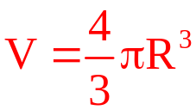
➡根据以上探究过程,试着写出球的体积和表面积公式:
1.球的体积公式:_______(R为球的半径).
2.球的表面积公式:_______(R为球的半径).
S=4πR²

Slide 10
【合作探究】
1.计算球的表面积与体积,关键需要确定哪个量?
提示:要计算球的表面积和体积,关键是要确定球的半径R.
2.经过球心的截面圆面积是多少?它与球的表面积有什么关系?
提示:经过球心的截面圆面积是πR²,因此球的表面积等于截面圆面积的4倍.

Slide 11
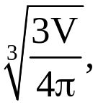
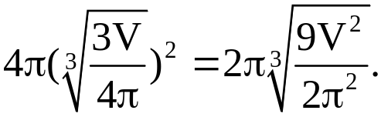
3.若已知球的体积为V,则球的表面积S如何用V表示?
提示:因为V= πR³,所以R=
因此S=4πR²=

Slide 12

【拓展延伸】球的截面的一个性质
球的半径为R,截面圆半径为r,则球心到截面的距离d=

Slide 13

【过关小练】
1.已知某球的体积大小等于其表面积大小,则此球的半径是 ( )
A. B.3 C.4 D.5
【解析】选B.设球的半径为R,则 πR³=4πR²,所以R=3.

Slide 14
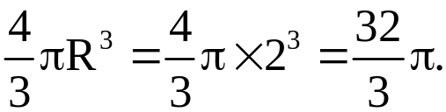
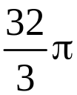
2.半径为2的球的体积为________.
【解析】由V=
答案:

Slide 15
【归纳总结】
对球的体积及表面积公式的两点说明
(1)球的体积和表面积公式都是关于半径R的函数,因此求体积和表面积时,只需求出半径即可.
(2)确定一个球的条件是球心和球的半径,已知球的半径可以利用公式求它的表面积和体积;反过来已知体积或表面积也可以求其半径.

Slide 16
类型一:球的体积和表面积的计算
【典例1】(1)(2015·全国卷Ⅱ)已知A,B是球O的球面上两点,∠AOB=
90°,C为该球面上的动点,若三棱锥O-ABC体积的最大值为36,则球O的
表面积为 ( )
A.36π B.64π C.144π D.256π
(2)若圆锥与球的体积相等,且圆锥底面半径与球的直径相等,求圆锥侧
面积与球表面积之比.

Slide 17
【解题指南】(1)当点C位于垂直于面AOB的直径端点时,三棱锥O-ABC的体积最大,利用V_{O-ABC}=V_{C-AOB}列出关于半径R的方程,求出球的半径,然后求出球的表面积.
(2)根据条件先确定圆锥的底面半径,母线长与球的半径的关系,从而求得圆锥侧面积与球表面积之比.

Slide 18
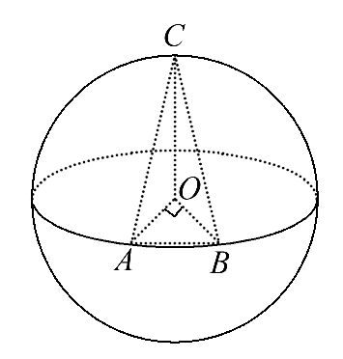
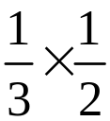

【解析】(1)选C.如图所示,当点C位于垂直于面AOB的
直径端点时,三棱锥O-ABC的体积最大,设球O的半径为R,
此时V_{O-ABC}=V_{C-AOB}= R²×R= R³=36,故R=6,则球O的表
面积为S=4πR²=144π.

Slide 19
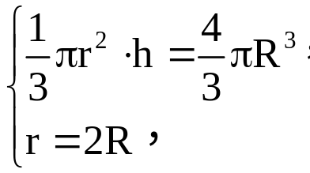
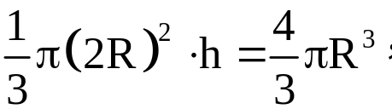


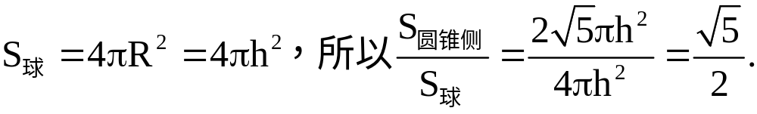
(2)设圆锥的底面半径为r，高为h，母线长为l，
球的半径为R，则
所以 所以R=h，r=2h，
所以
所以S_{圆锥侧}=

Slide 20
【规律总结】求球的体积与表面积的策略
(1)要求球的体积或表面积,必须知道半径R或者通过条件能求出半径R,然后代入体积或表面积公式求解.
(2)半径和球心是球的最关键要素,把握住了这两点,计算球的表面积或体积的相关题目也就简单了.

Slide 21

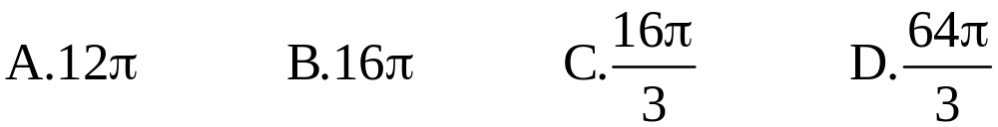
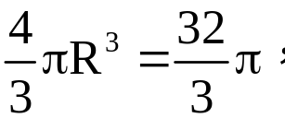
【巩固训练】球的体积是 ,则此球的表面积是 ( )
【解析】选B.设球的半径为R,则
所以R³=8,即R=2,所以S=4πR²=16π.

Slide 22
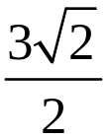
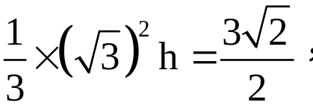
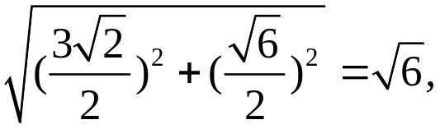

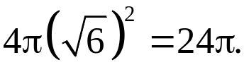
【补偿训练】已知正四棱锥O-ABCD的体积为 ,底面边长为 ,则
以O为球心,OA为半径的球的表面积为________.
【解析】设正四棱锥的高为h,则 解得,h= .又底面
正方形的对角线长为 所以OA= 所以球
的表面积为
答案:24π

Slide 23
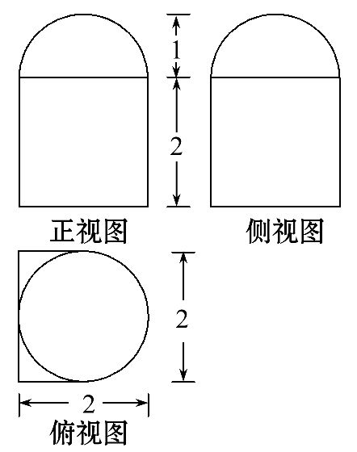
类型二:与球有关的组合体的表面积与体积的计算
【典例2】一个几何体的三视图如图所示,求该几何体的表面积.

Slide 24
【解题指南】根据三视图先画出几何体的直观图,分清是由哪些简单几何体组成,再求表面积.

Slide 25
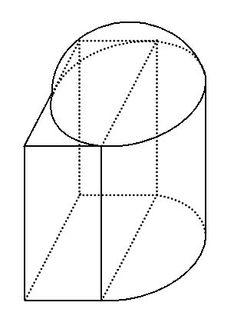



【解析】由三视图可知该几何体为一个四棱柱,一个半
圆柱和一个半球的组合体,其中四棱柱上表面与半球重
合部分之外面积为1×2- π×1²=2- .四棱柱中不重
合的表面积为2- +1×2×2+2×2+1×2=12- ,
半圆柱中不重合的表面积为 ×2π×2+ π=
半球的表面积为 ×4π=2π,所以该几何体的表面积为4π+12.

Slide 26

【延伸探究】本例条件不变,求该几何体的体积.
【解析】由三视图可知该几何体为一个四棱柱,一个半圆柱和一个半球的组合体.
故V=1×2×2+ ×π×1²×2+ × π×1³
=4+ π.

Slide 27
【规律总结】解决与球有关的组合体问题的解题技巧
(1)与球有关的组合体问题:解题时要认真分析图形,明确切点位置,明确有关元素间的数量关系,并且作出合适的截面图.
(2)球与旋转体的组合,通过作它们的轴截面解题.
(3)球与多面体的组合,通过多面体的一条侧棱和球心、切点或接点作出截面图.
提醒:解决该类问题,关键是作出截面图形,使相关元素尽可能多地落在截面图形内.

Slide 28
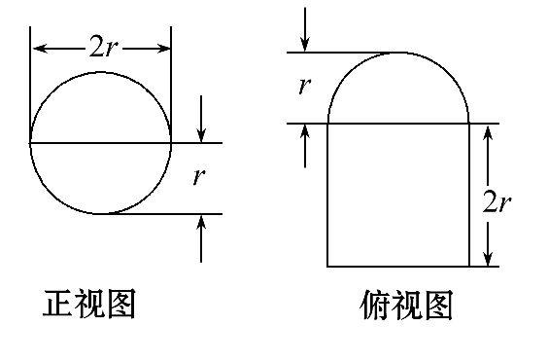
【巩固训练】(2015·全国卷Ⅰ)圆柱被一个平面截去一部分后与半球(半径为r)组成一个几何体,该几何体三视图中的正视图和俯视图如图所示.若该几何体的表面积为16+20π,则r=( )
A.1 B.2 C.4 D.8

Slide 29
【解析】选B.由正视图和俯视图知,该几何体是半球与半个圆柱的组
合体,圆柱的底面半径与球的半径都为r,圆柱的高为2r,其表面积为
×4πr²+πr×2r+πr²+2r×2r=5πr²+4r²=16+20π,解得r=2.

Slide 30

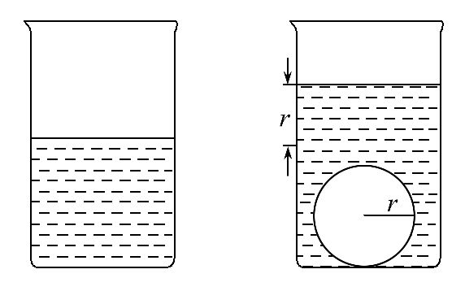
【补偿训练】(2014·广州高一检测)如图,一个底面半径为R的圆柱形
量杯中装有适量的水,若放入一个半径为r的实心铁球,水面高度恰好
升高r,则 =________.

Slide 31
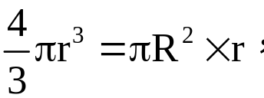
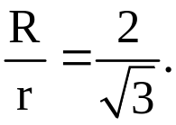
【解析】由题知半径为r的实心铁球的体积和水上升的体积相等，即
所以
答案：2∶

Slide 32

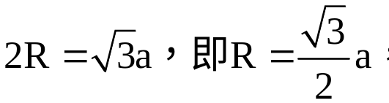
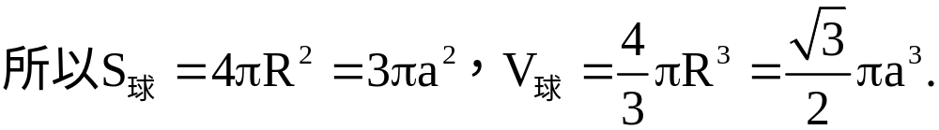
类型三:球的切、接问题
【典例3】设正方体的棱长为a,其顶点都在同一球面上,求球的表面积和体积.
【解题指南】正方体的体对角线长等于其外接球的直径.
【解析】由正方体的棱长为a,则其体对角线长为
所以外接球的直径为

Slide 33

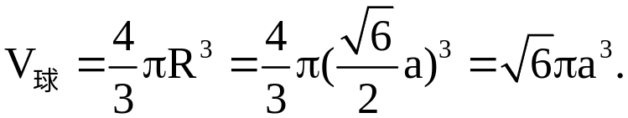
【延伸探究】1.(变换条件)将本例中“正方体的棱长为a”改为“三
棱锥的三条侧棱两两垂直,且其长分别为2a,a,a”其余不变,求球的表
面积和体积.
【解析】以三棱锥的三条侧棱为长方体从一顶点出发的三条棱,将三
棱锥补成长方体,则该长方体的外接球即为三棱锥的外接球,其球的直
径等于长方体的体对角线,故
所以S_{球}=4πR²=6πa²

Slide 34
2.(变换条件)本例若将条件“顶点在同一球面上”改为“顶点在同一半球面上”试求这个半球的体积与正方体的体积之比.
【解题指南】过正方体的对角面作一截面,在这个截面中用正方体的棱长、球半径的关系求解;或将球补为一个整球,利用球内接长方体求解.

Slide 35
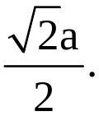
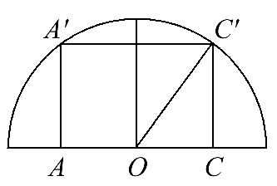
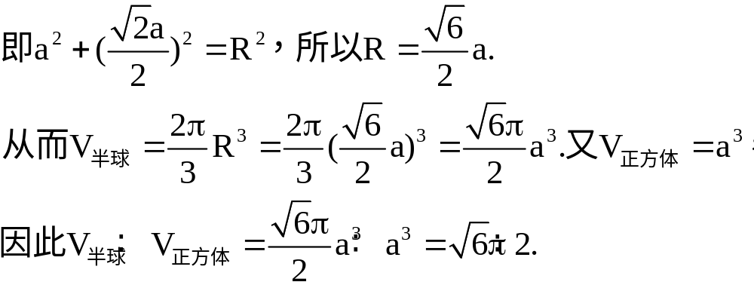
【解析】作正方体对角面的截面,如图所示,设半球的半径为R,因为正
方体的棱长为a,所以CC′=a,OC=
在Rt△C′CO中,由勾股定理得CC′²+OC²=OC′²,

Slide 36
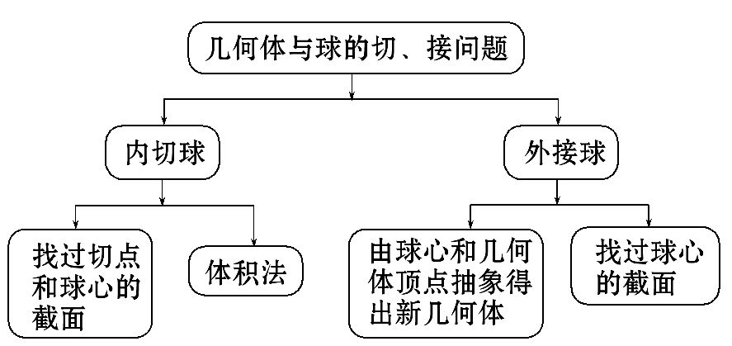
【规律总结】常见的几何体与球的切、接问题的解决策略
(1)解决球与几何体的切、接问题的关键是根据“切点”和“接点”,作出轴截面图,把空间问题转化为平面问题来计算.
(2)具体解题流程

Slide 37
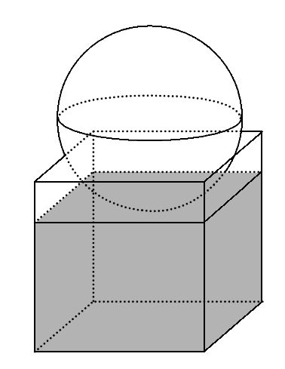
【补偿训练】(2013·新课标全国卷Ⅰ)如图,有一个水平放置的透明无盖的正方体容器,容器高8cm,将一个球放在容器口,再向容器内注水,当球面恰好接触水面时测得水深为6cm,如果不计容器的厚度,则球的体积为 ( )

Slide 38
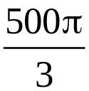
【解析】选A.设球的半径为Rcm,由勾股定理可知,R²=(R-2)²+4²,解得
R=5,所以球的体积V= πR³= π×5³= (cm³).

Slide 39


Slide 40


